Slide 1




Slide 2







NGUYỄN
THỊ ÁI QUYÊN

Slide 3


Slide 4
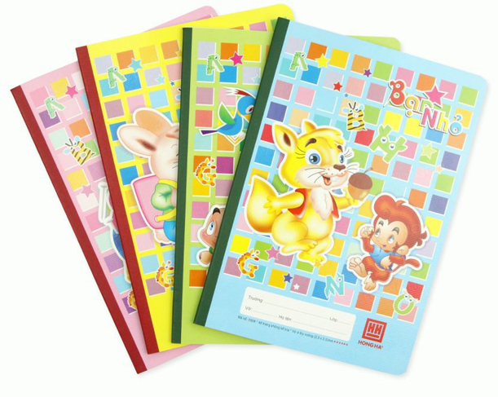
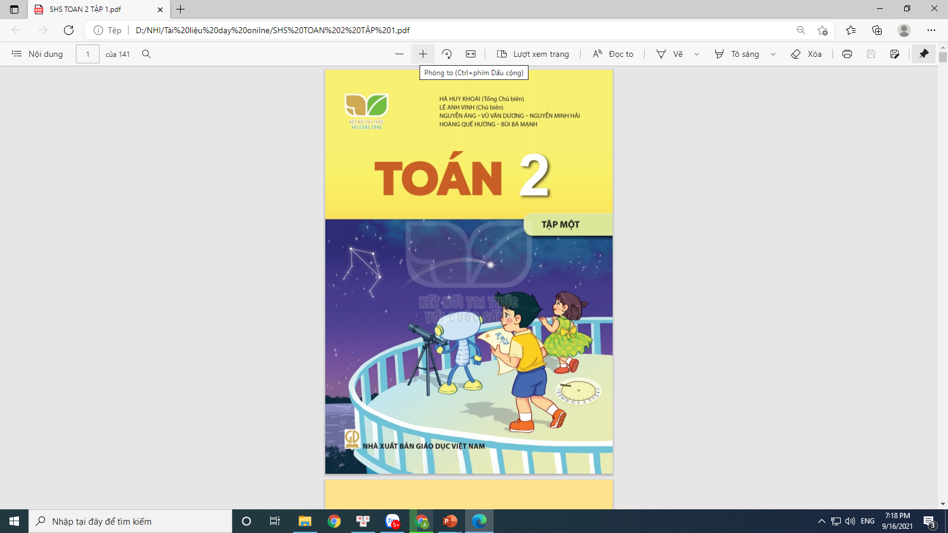
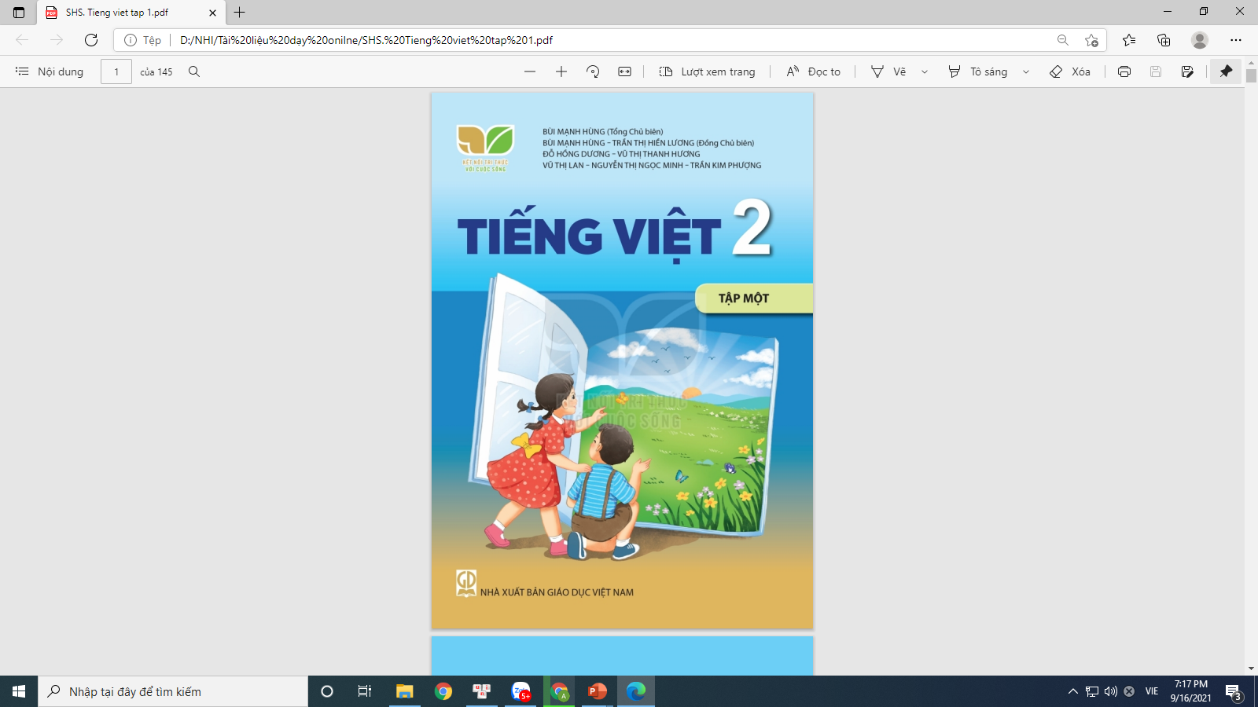
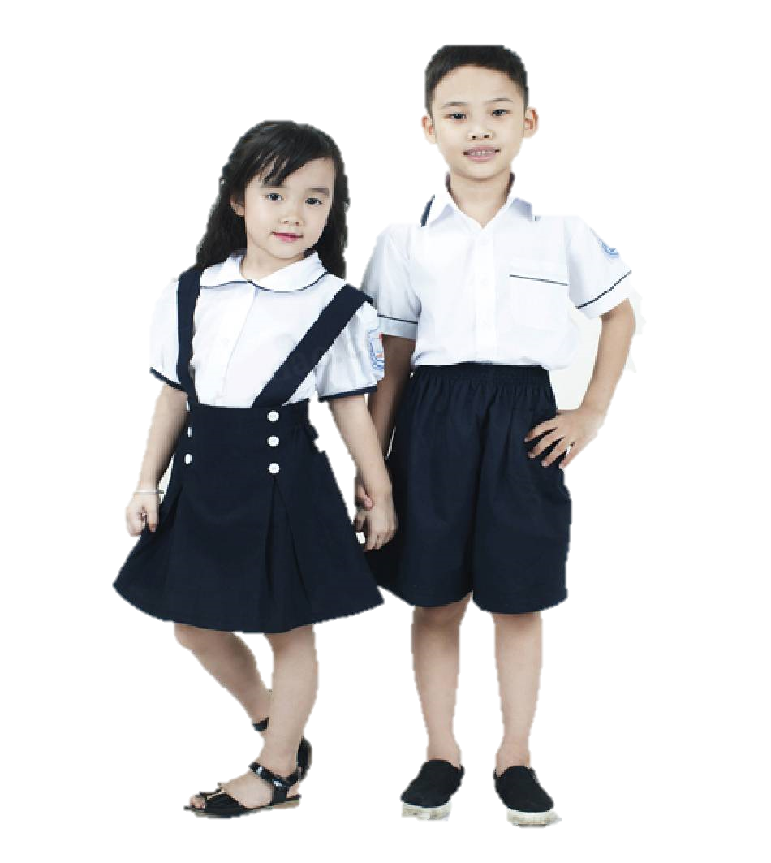
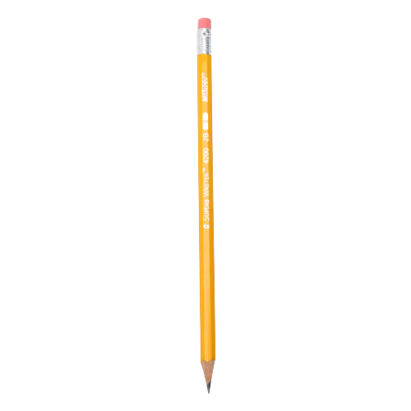
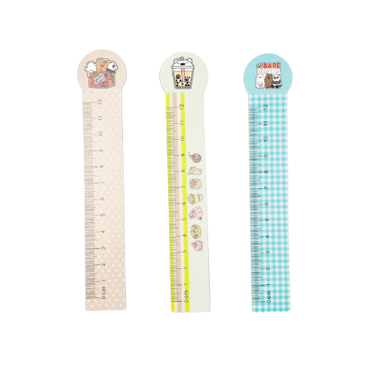
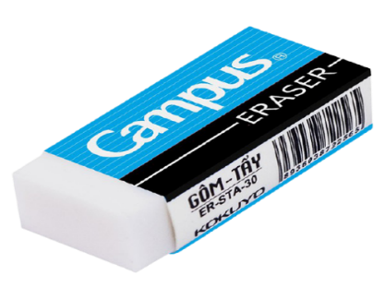
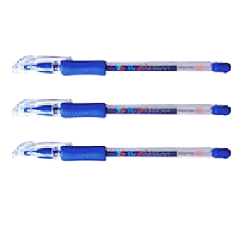

Slide 5




Luyện đọc từ khó
rụt rè
loáng
rốt rít
níu

Slide 6

Ngay cạnh tôi,/ mấy em lớp 1/ đang rụt rè/ níu chặt tay bố mẹ,/ thật giống tôi năm ngoái.//

Slide 7

Trong bài có từ nào em chưa hiểu nghĩa?

Slide 8
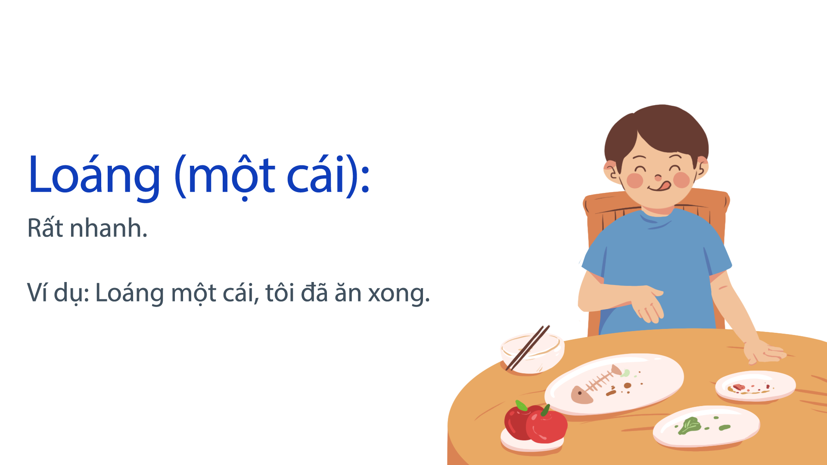

Slide 9
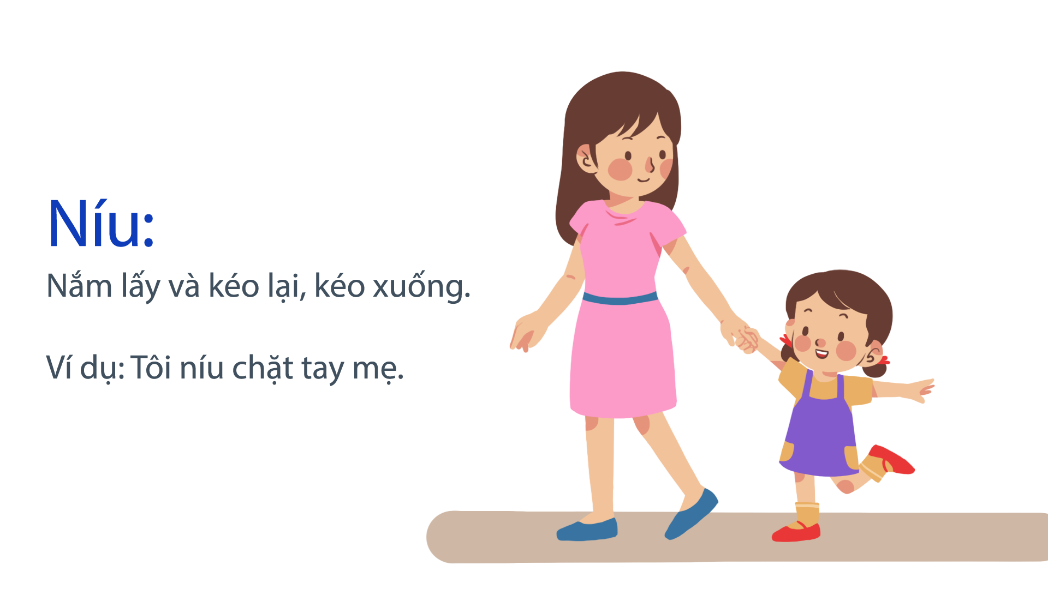

Slide 10
